Slide 1
Praktyczne narzędzia przeciwstawiania się mowie nienawiści obecnej w przestrzeniach publicznych
Bartłomiej Ciążyński
Wiceprezydent wrocławia

Slide 4
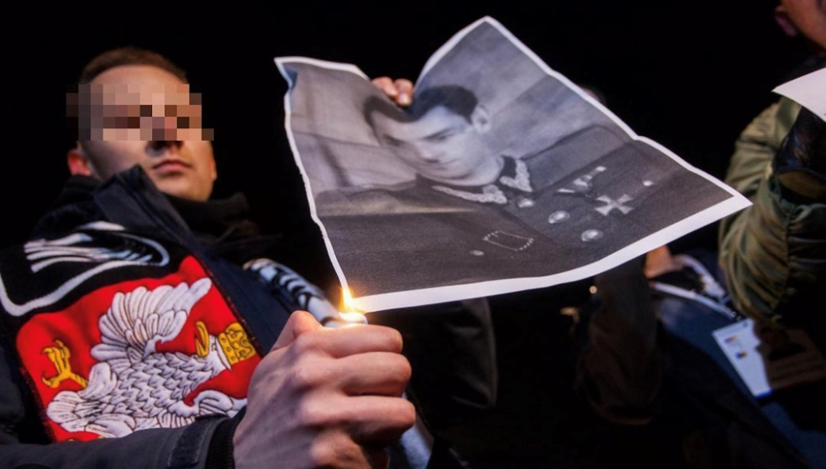
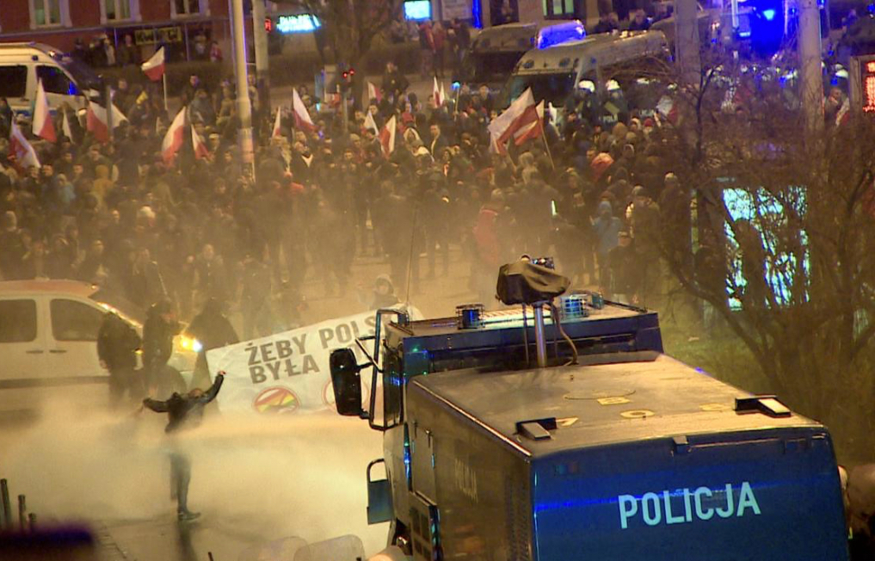
Zgromadzenie 1 marca 2019 r. – rozwiązane z uwagi na antysemicką mowę nienawiści – postanowienie SO we Wrocławiu z 18.04.2019 r. (XII Ns 4/19): oddala odwołanie
Zgromadzenie 11 lipca 2019 r. – rozwiązane z uwagi na antyukraińską mowę nienawiści – postanowienie SO we Wrocławiu z 07.11.2019 r. (I Ns 5/19): oddala odwołanie
Zgromadzenie 11 listopada 2019 r. – rozwiązane z uwagi na nawoływanie do nienawiści i użycie pirotechniki – postanowienie SO we Wrocławiu z 22.07.2020 r. (I Ns 11/19): uwzględnia odwołanie organizatora i uchyla decyzję Prezydenta Wrocławia z 11.11.2019 r.; postanowienie SA we Wrocławiu z 18.11.2020 r. (I Acz 479/20): zmienia i odwołanie organizatora oddala

Slide 5
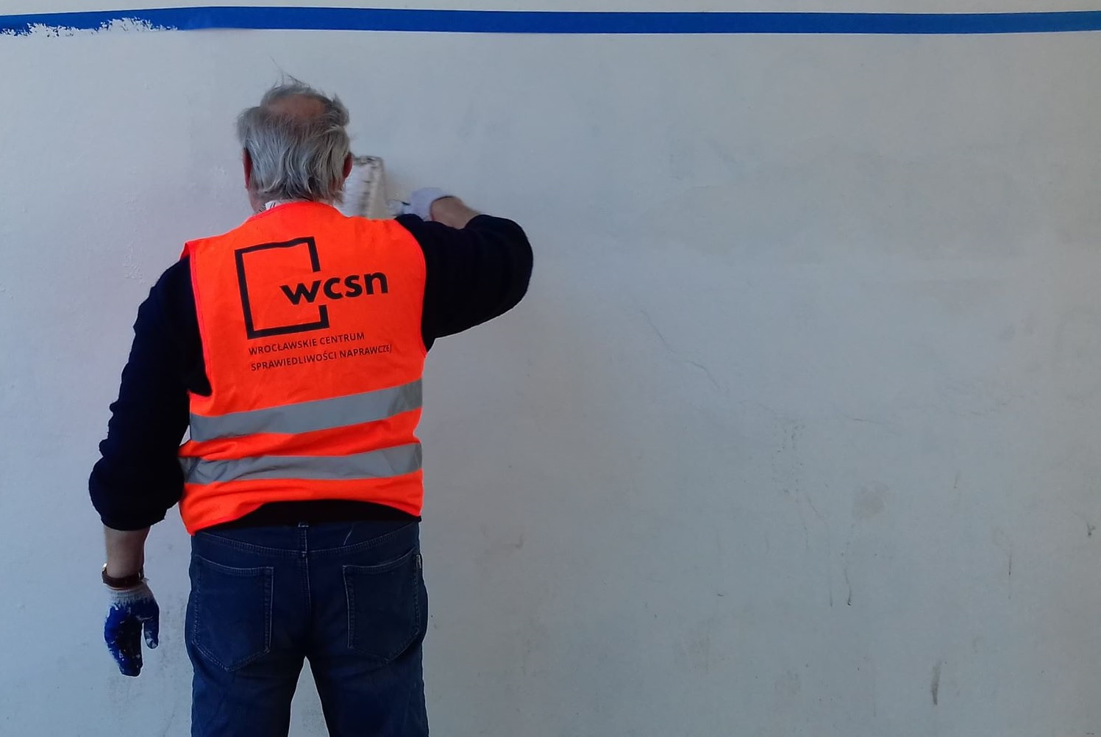
Wrocławskie Centrum Sprawiedliwości Naprawczej
ORGANIZACJA KARY OGRANICZENIA WOLNOŚCI

Slide 6
Zgłoszenie elementu
graficznego mowy nienawiści
............
Ustalenie zarządcy
nieruchomości
.............................
Współpraca wielu
podmiotów
.............................
.............................
.............................
............
Usunięcie elementu
graficznego mowy
nienawiści
(priorytetowo przez zarządcę)
Informacja
i współpraca
ze SM i Policją
Działania na rzecz
społeczności lokalnej

Slide 7
Schemat działania WCSN
IDENTYFIKACJA ELEMENTÓW MOWY NIENAWIŚCI
IDENTYFIKACJA ELEMENTÓW MOWY NIENAWIŚCI
- Patrol WCSN
- Rada Osiedla
- Organizacja pozarządowa
Zarządca nieruchomości
Jednostki miejskie
KONTAKT Z ZARZĄDCĄ PRZEZ STRAŻ MIEJSKĄ
Zobowiązanie do usunięcia przedmiotu zgłoszenia (mowy nienawiści)
Kontrola Zarządcy pod kątem zastosowania do zaleceń
Informacja zwrotna do WCI
ZAKOŃCZENIE PRAC
- Podpisanie między Zarządcą a WCI protokołu odbioru należytego wykonania prac
ZGŁOSZENIE NA PLATFORMĘ WCSN
ZAWIADOMIENIE STRAŻY MIEJSKIEJ PRZEZ WCI
Informacja o lokalizacji
Dokumentacja fotograficzna
PRACA SKAZANYCH
Organizacja pracy
Usunięcie przedmiotu zgłoszenia pod nadzorem pracownika WCI
WERYFIKACJA ZGŁOSZENIA PRZEZ WCI:
Zgodność z założeniami projektu
Rodzaj elewacji
Ustalenie Zarządcy nieruchomości
KONTAKT Z ZARZĄDCĄ PRZEZ WCI
Podpisanie porozumienia i zgody na usunięcie szkody
Dobór farby i materiałów

Slide 8
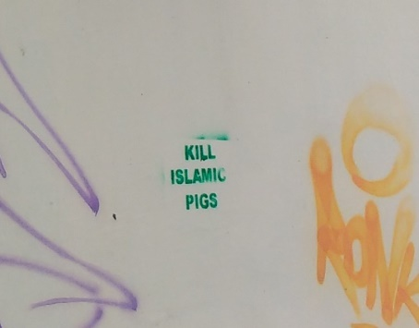
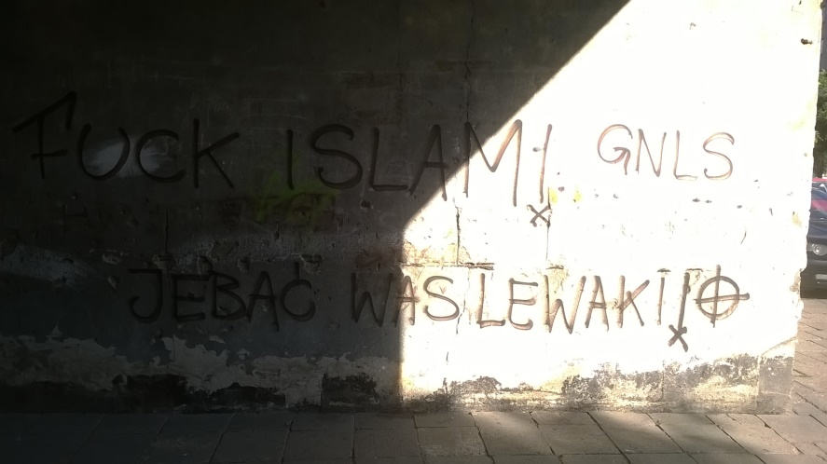
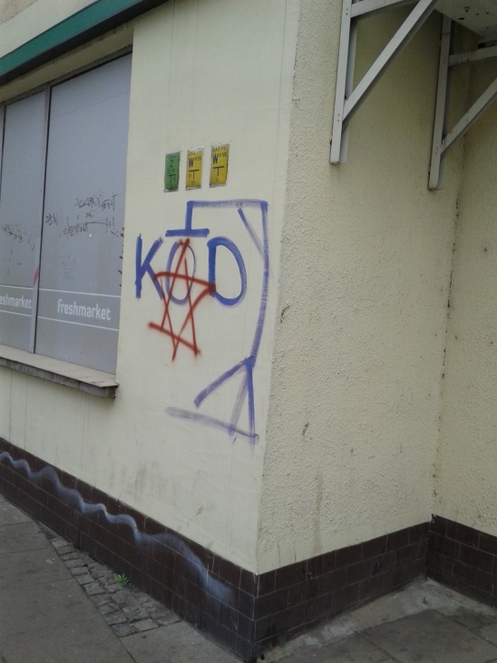
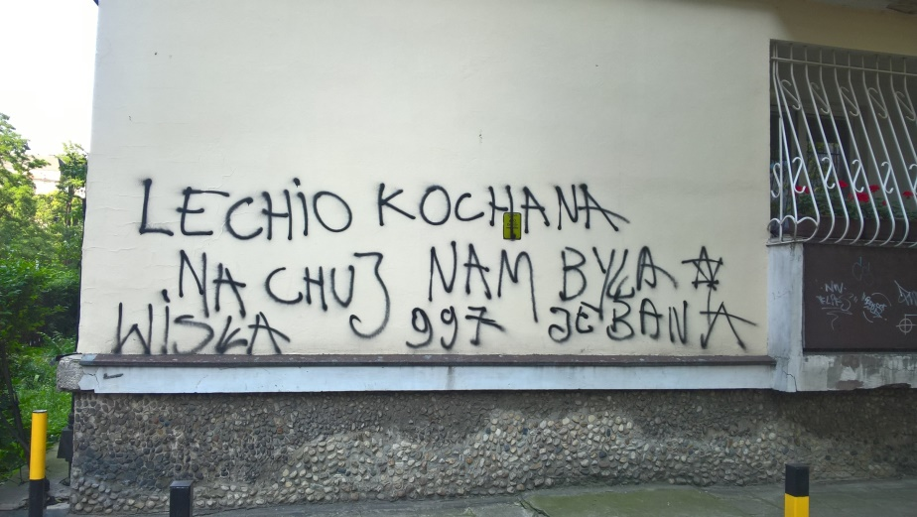
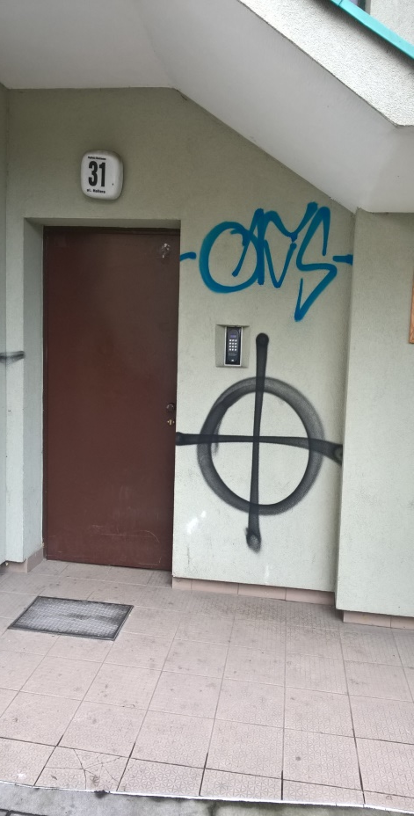
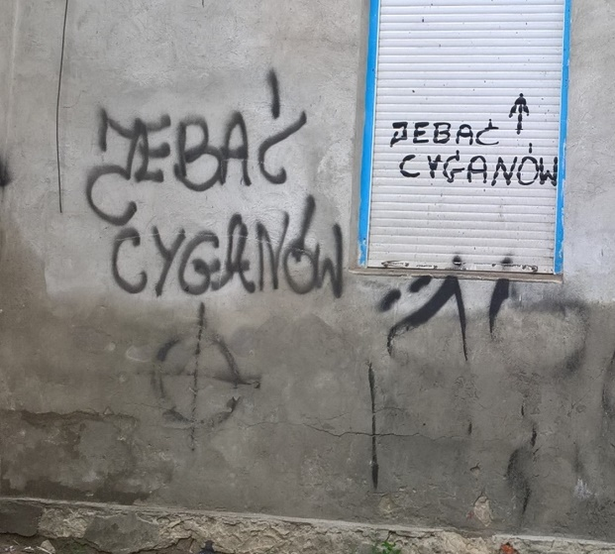
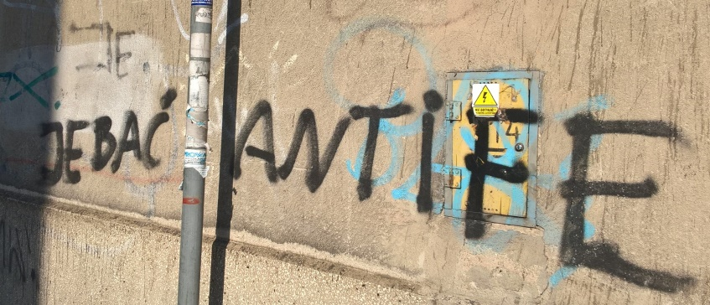
Mowa Nienawiści
to wszelkie formy wypowiedzi, które szerzą, propagują czy usprawiedliwiają nienawiść rasową, ksenofobię, antysemityzm oraz inne formy nienawiści bazujące na nietolerancji.

Slide 9
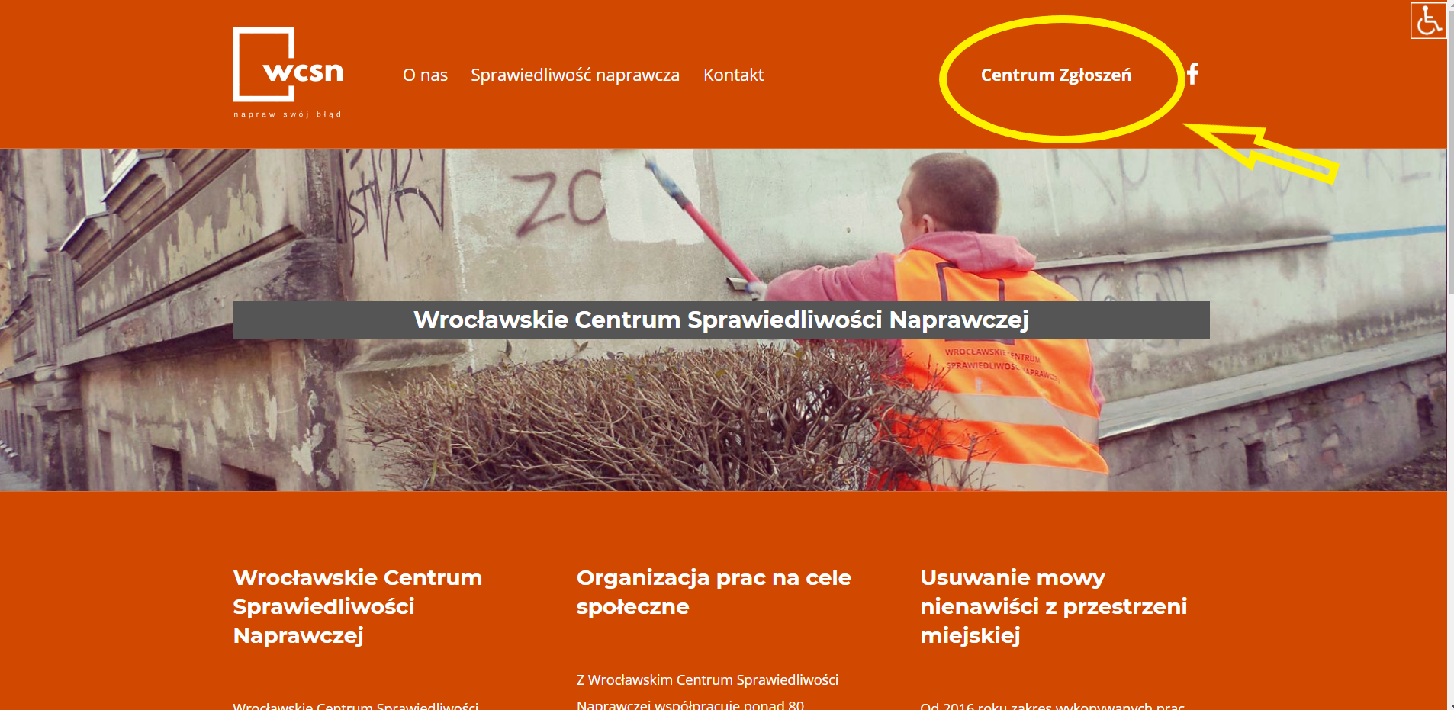

Slide 10
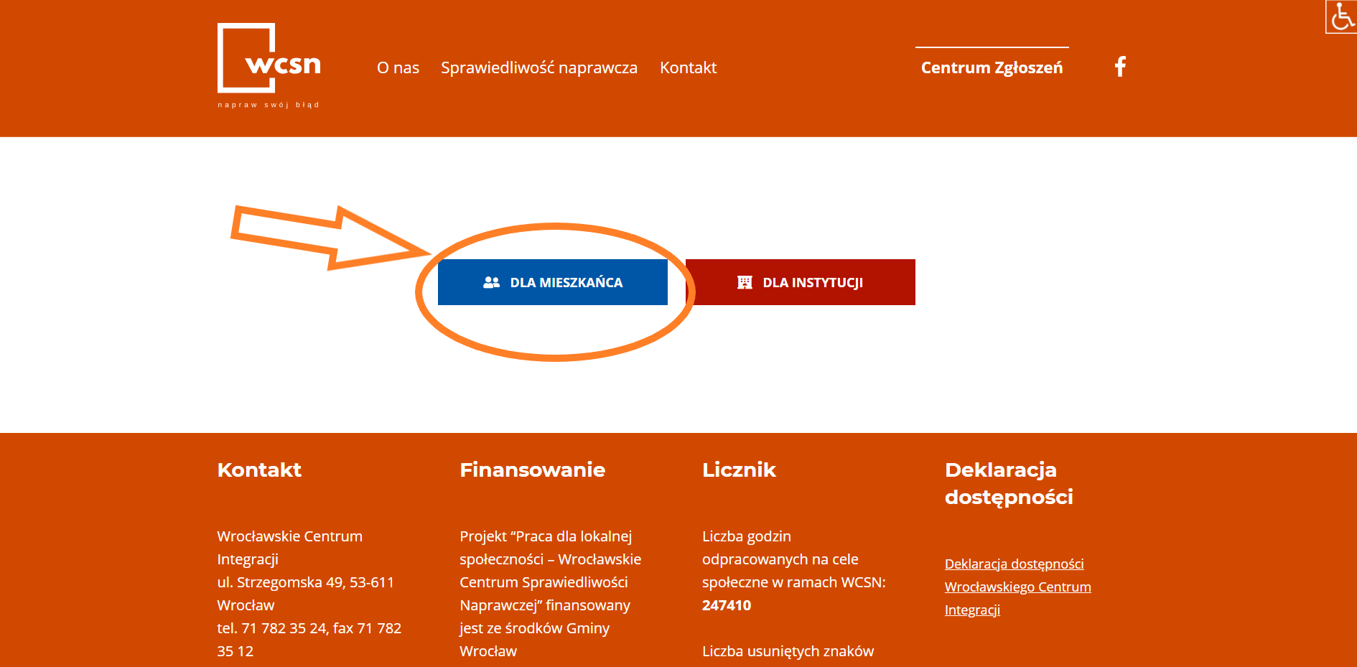

Slide 11
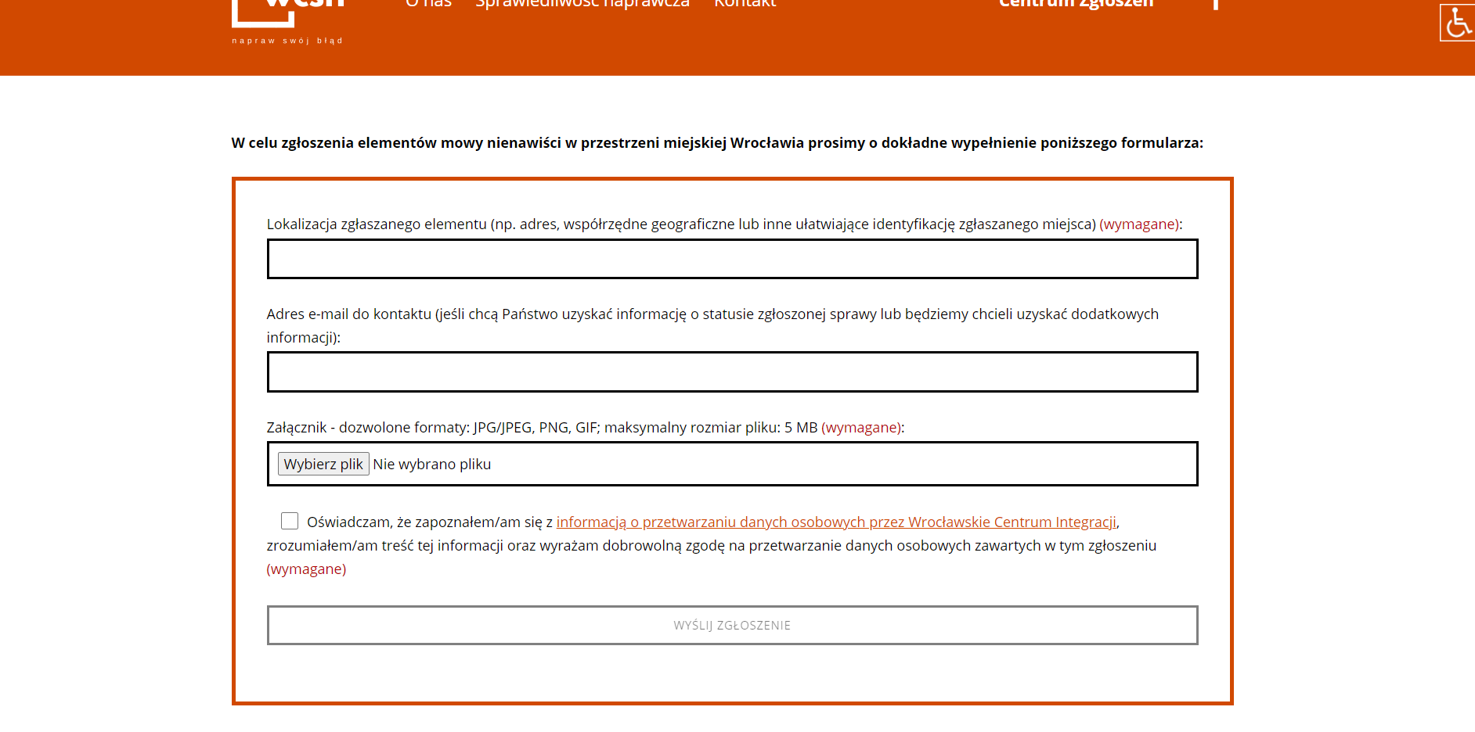

Slide 12
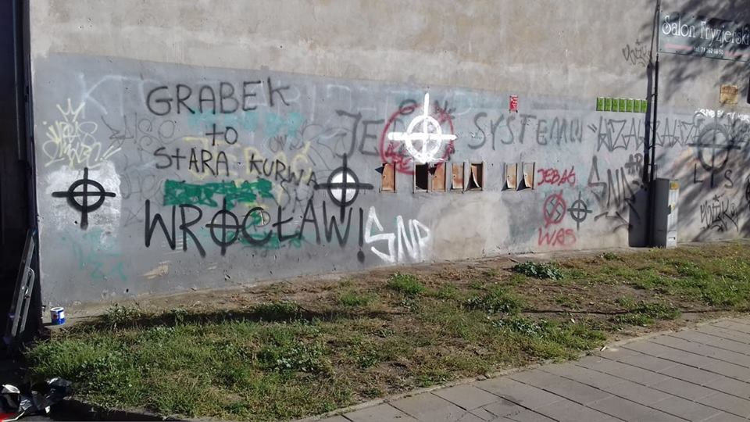
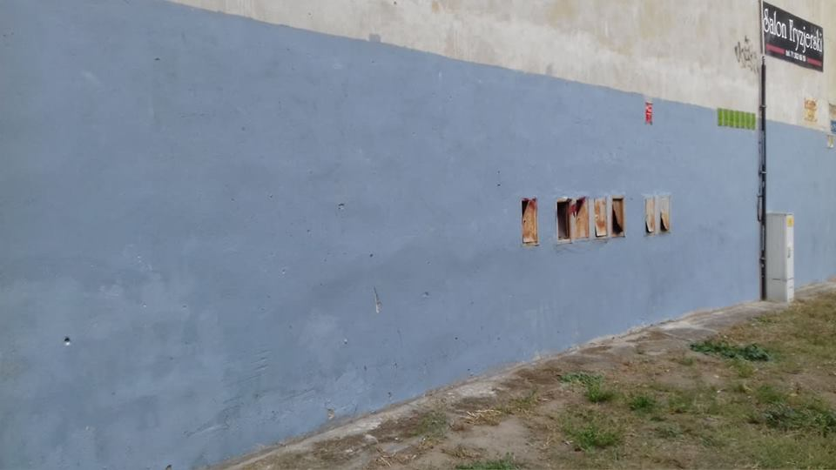

Slide 13
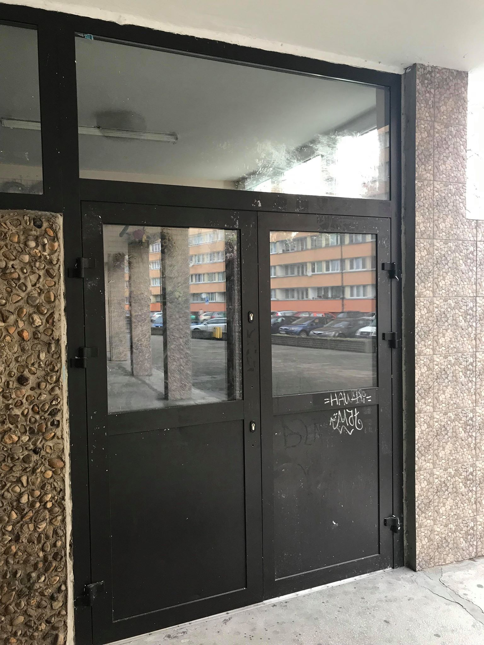

Slide 14
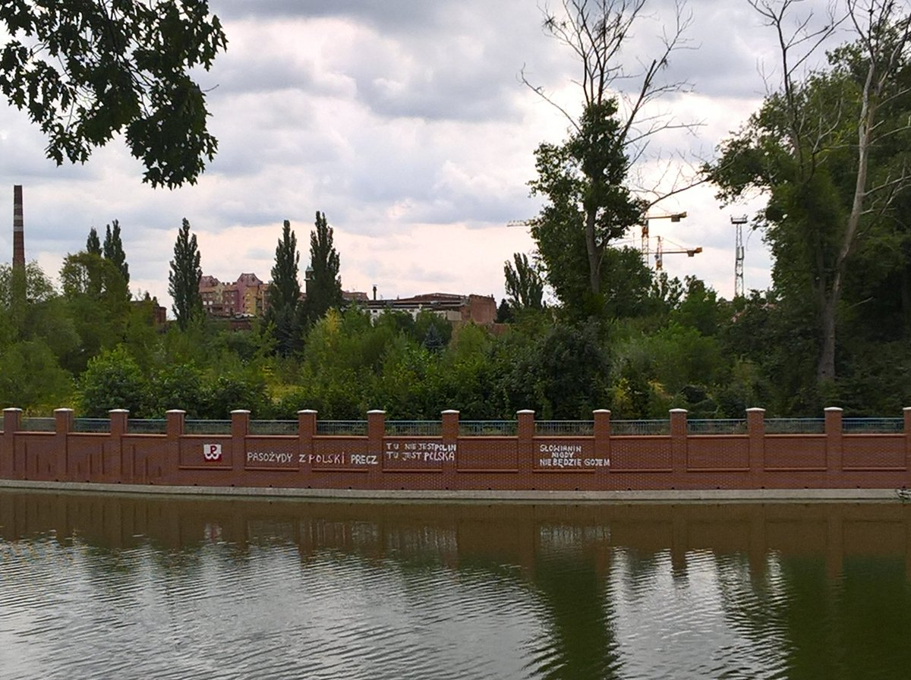
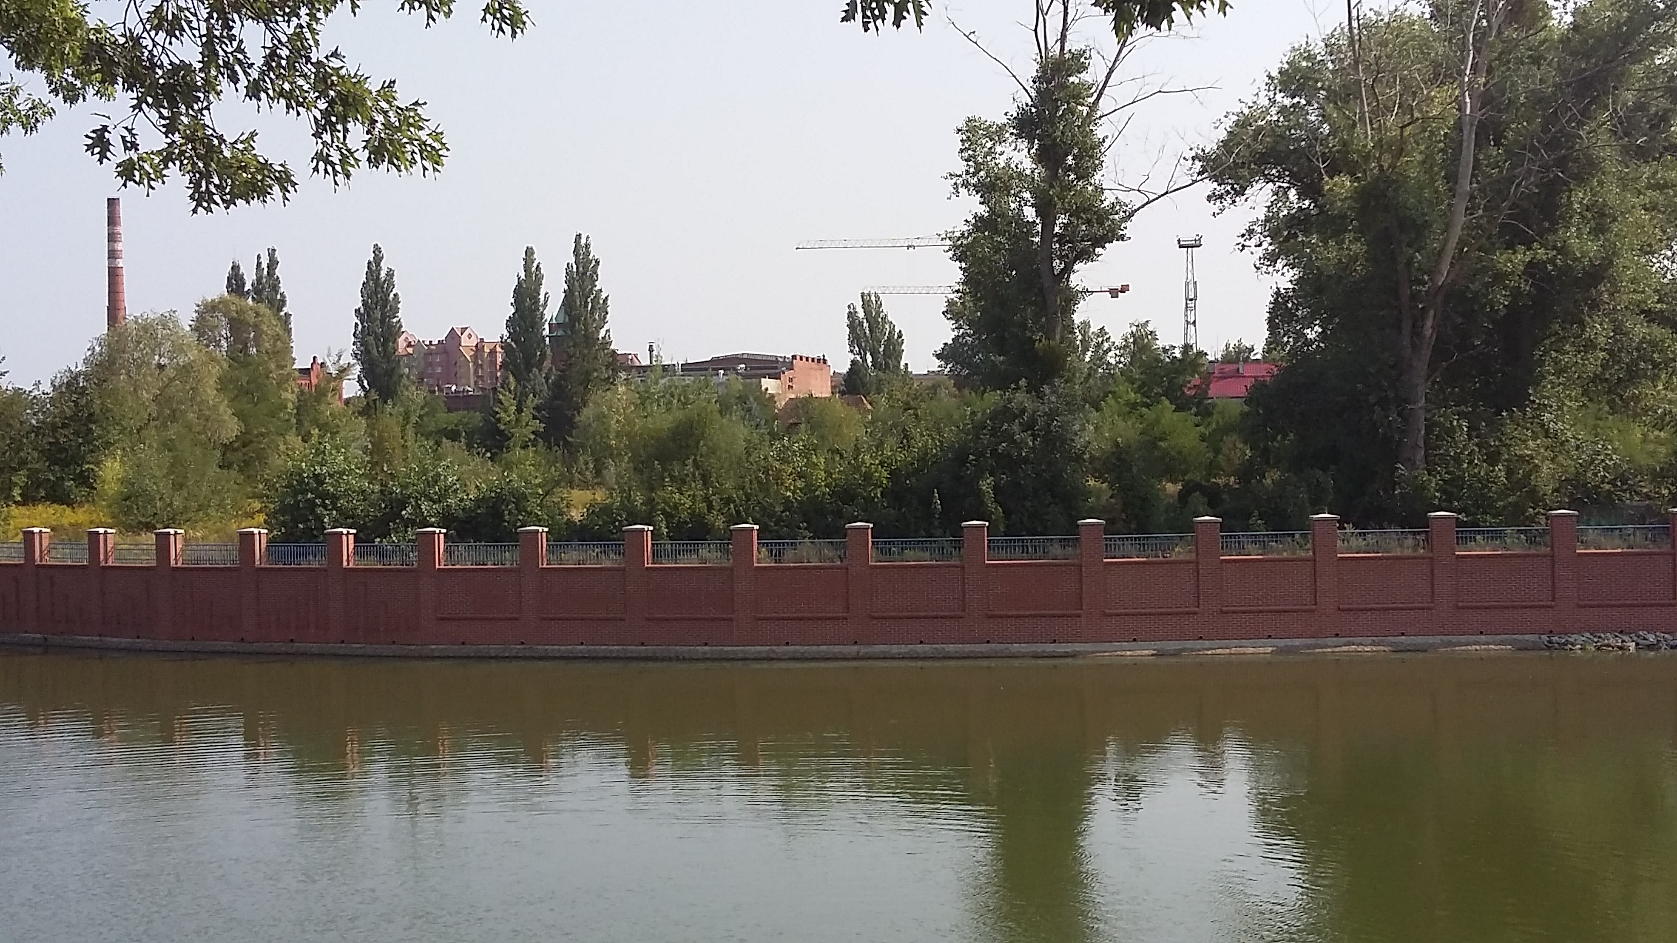

Slide 15
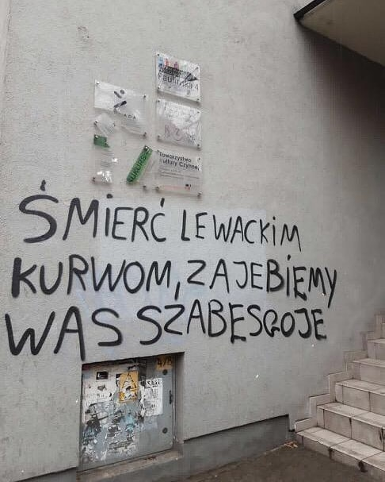
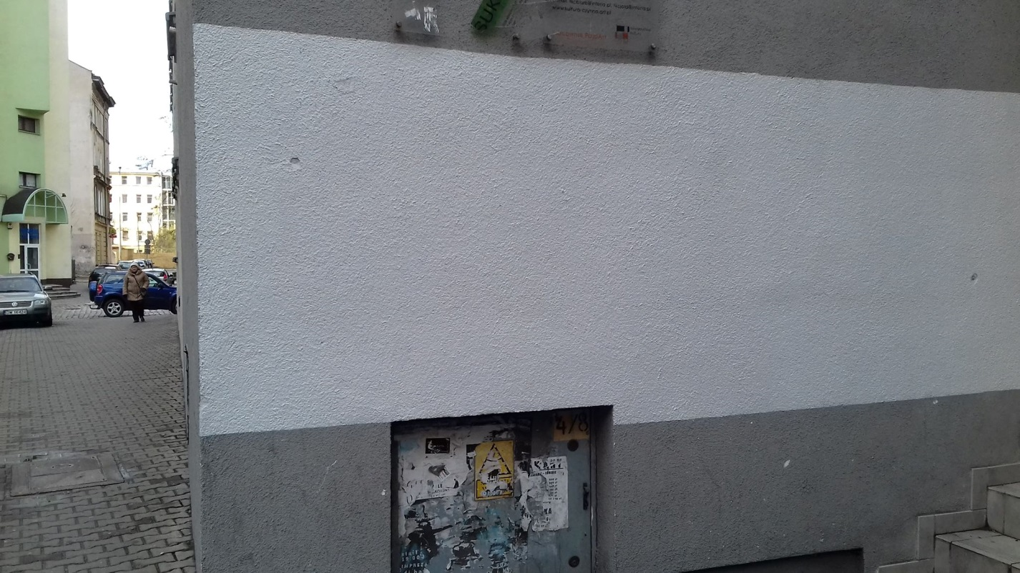

Slide 16
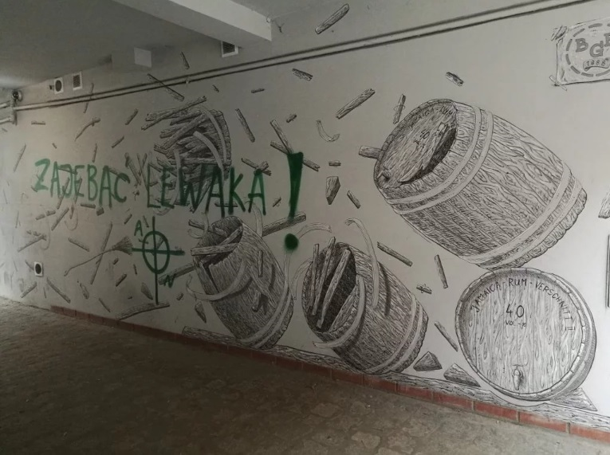
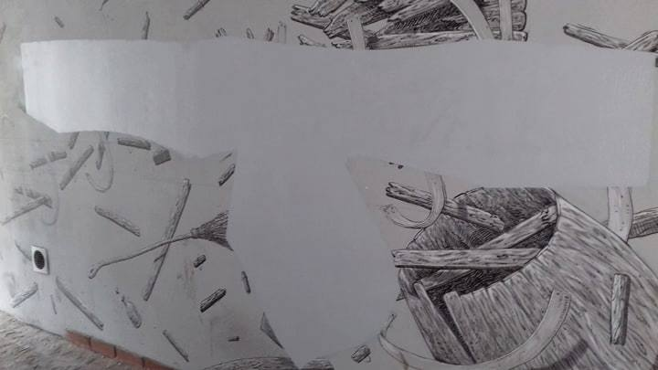
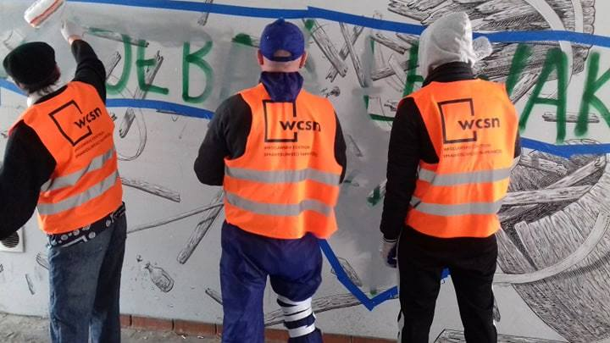

Slide 17
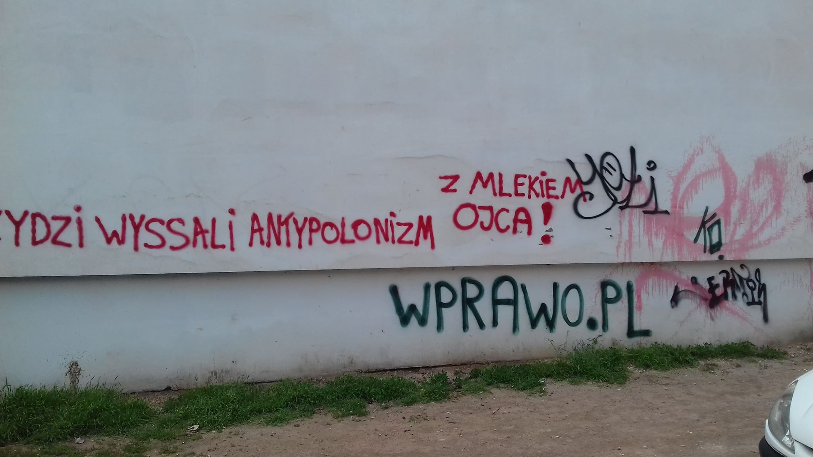
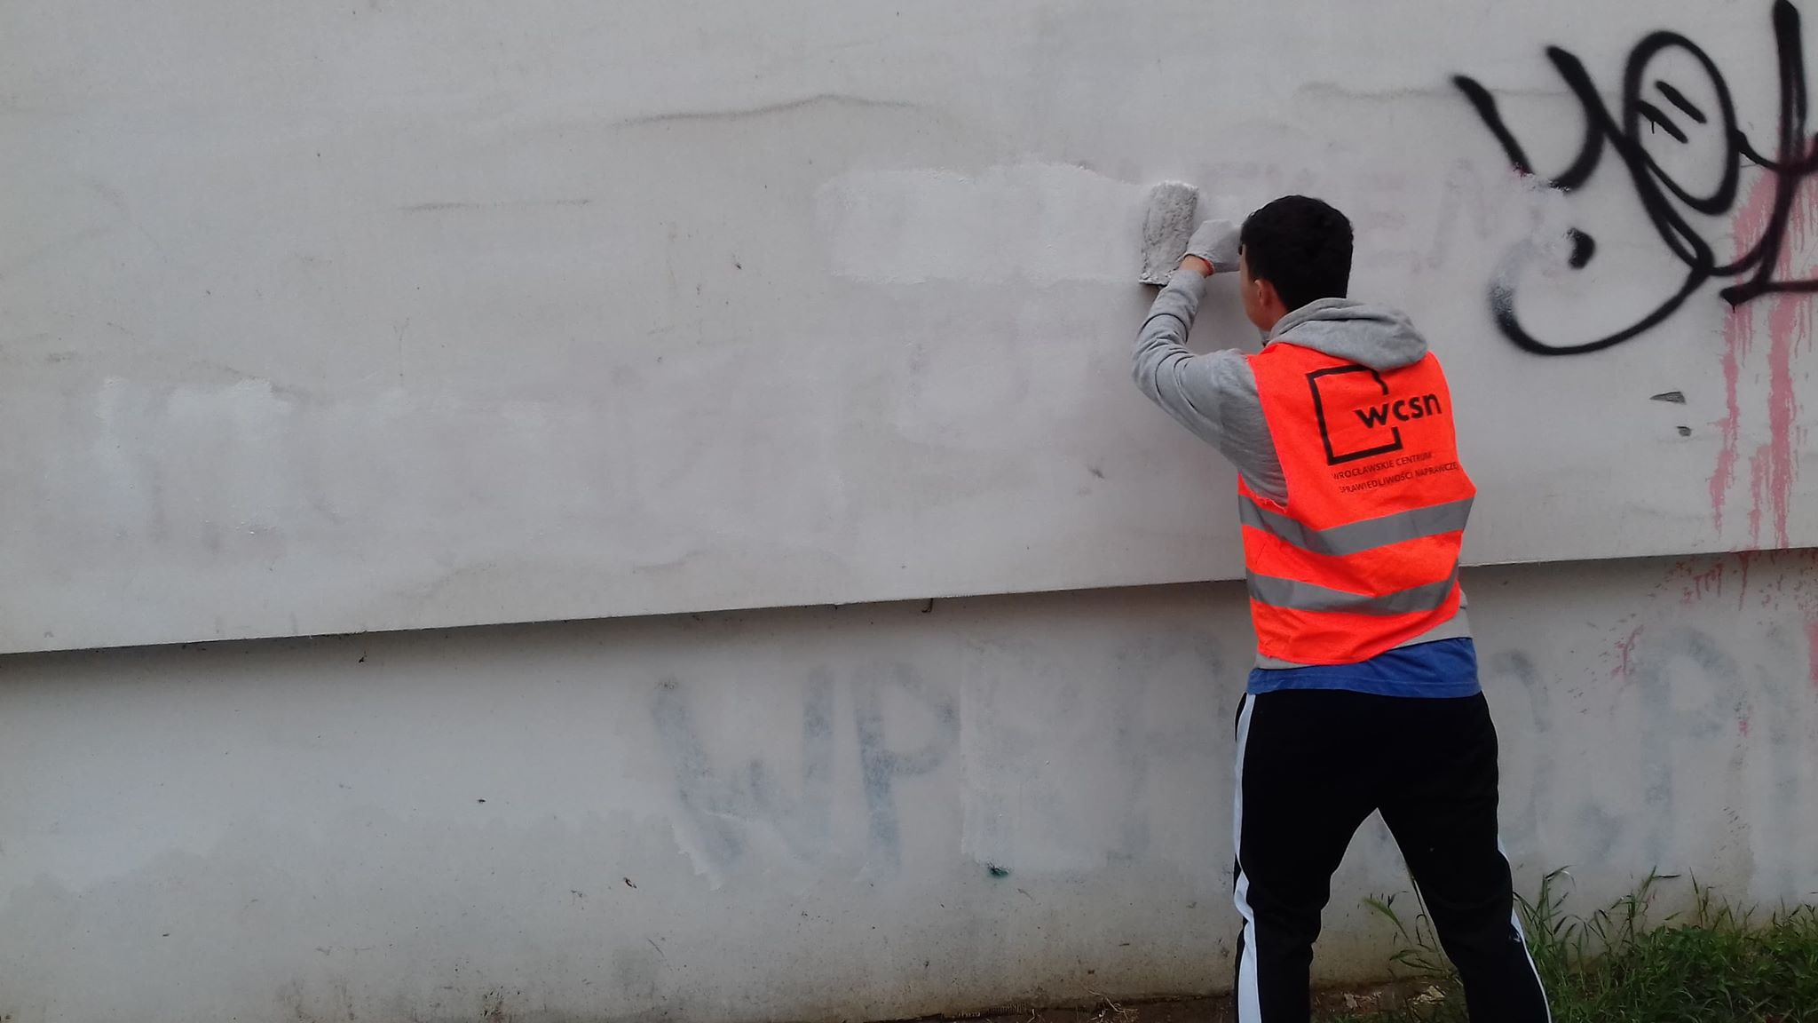

Slide 18
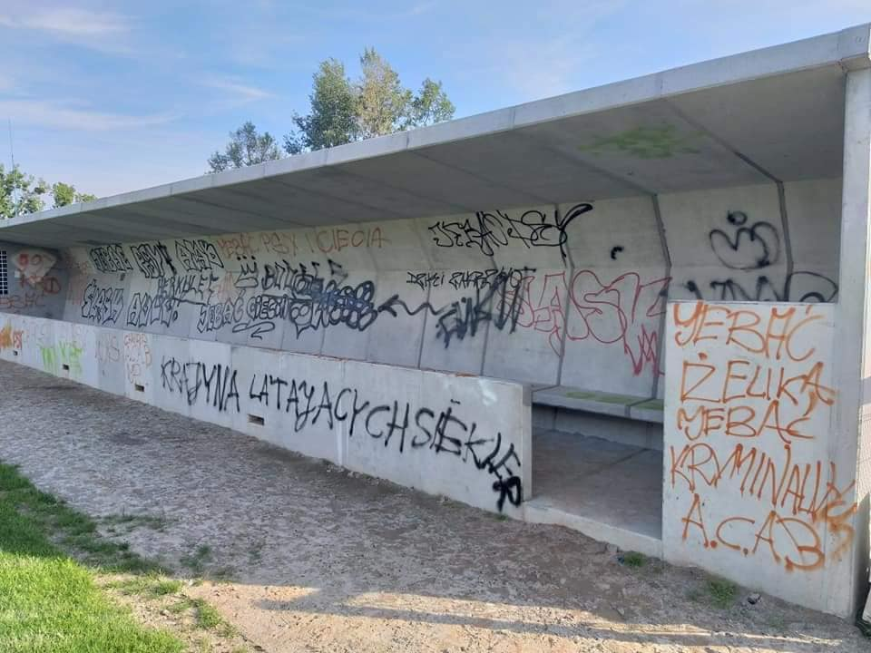
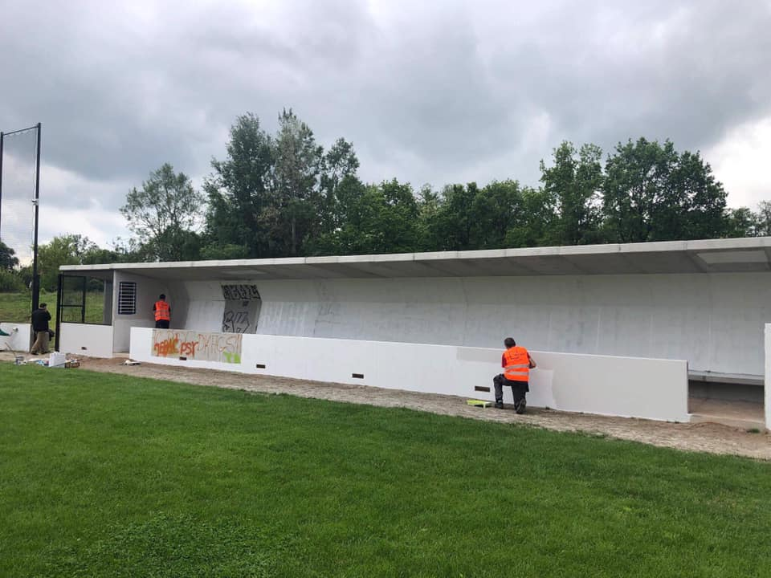

Slide 19
Usuwanie mowy nienawiści z przestrzeni miejskiej Wrocławia
Wrocławskie Centrum Sprawiedliwości Naprawczej
przy pomocy osób Skazanych na karę ograniczenia wolności w postaci prac na cele społeczne usuwa z przestrzenni miejskiej Wrocławia
około 3 000 elementów mowy nienawiści rocznie

Slide 20
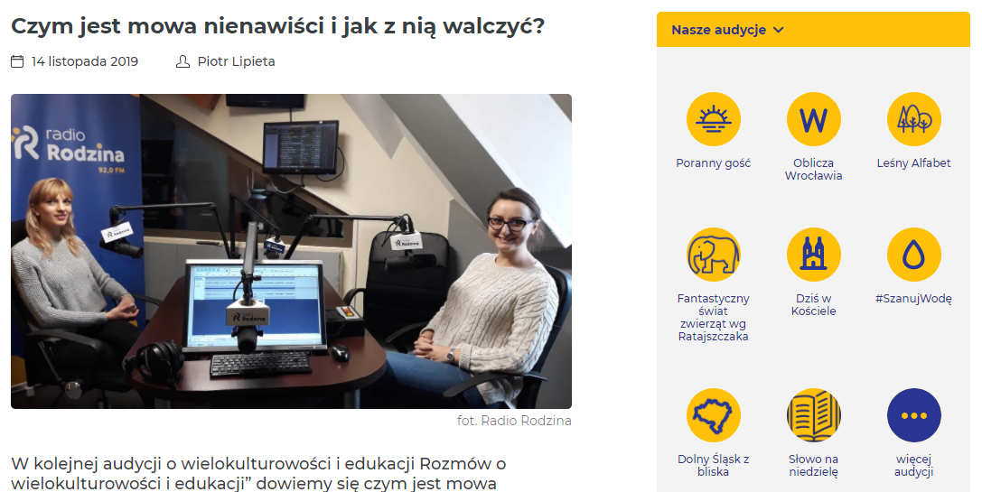
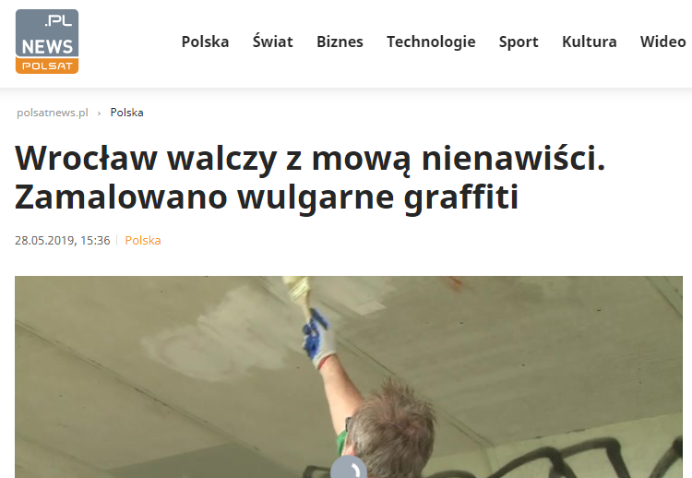
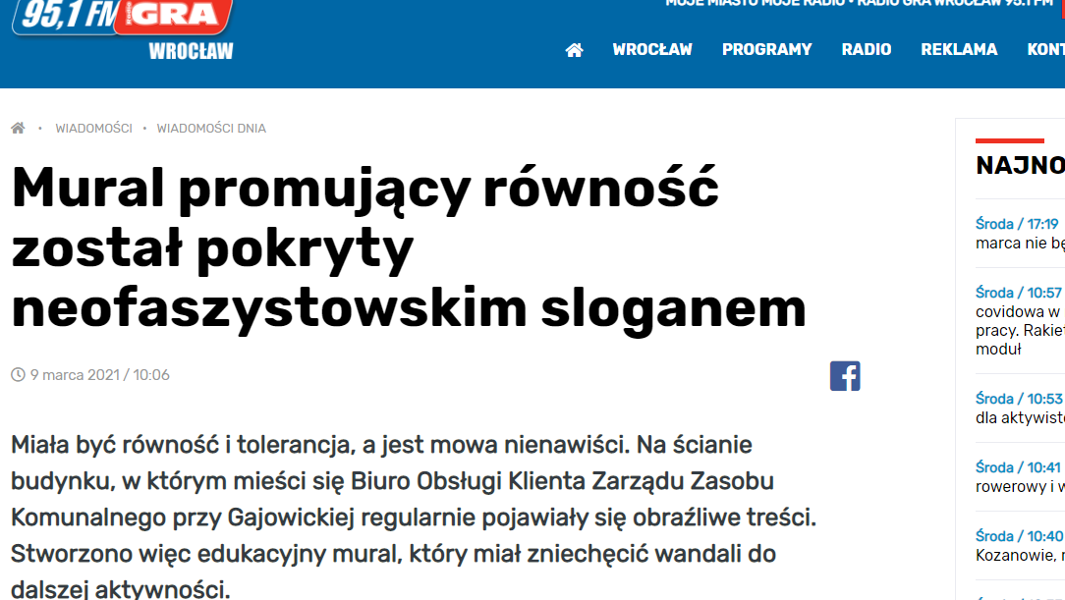
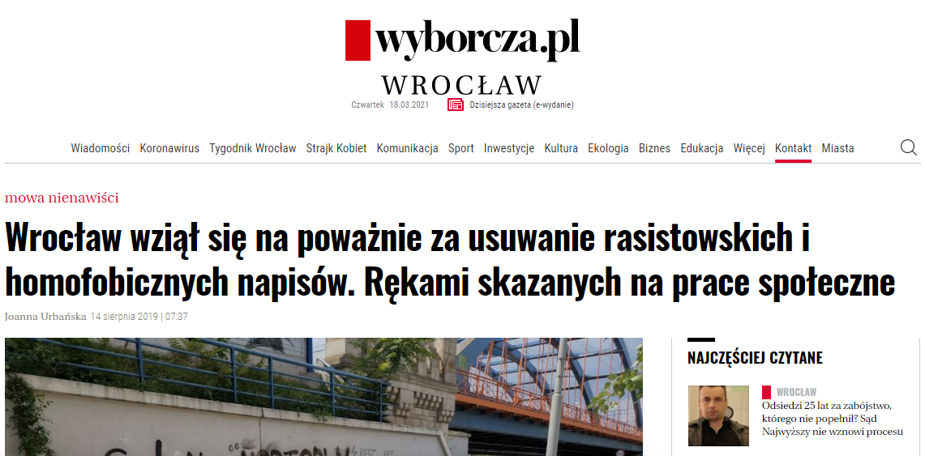
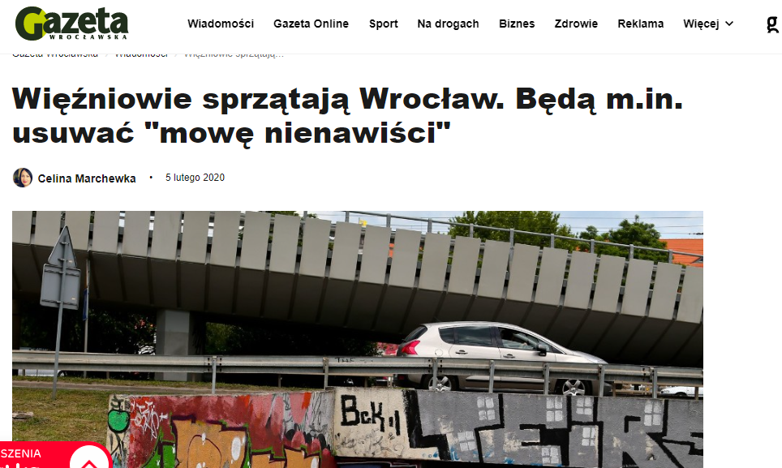
WCSN w mediach

Slide 21
WROCŁAW PIERWSZYM MIASTEM SPRAWIEDLIWOŚCI NAPRAWCZEJ W POLSCE
8 listopada 2021 roku Wrocław podczas międzynarodowej konferencji
„Miasto Sprawiedliwości Naprawczej – most do porozumienia”
przystąpił do grona miast Sprawiedliwości Naprawczej

